Slide 1
INTRANET
개발 사항 명세서

Slide 2
개발 사항 명세서
Intranet
목차
1. 개요
1.1 개요
1.1.1 팀명
1.1.2 팀원
1.1.3 개발기간
1.2 프로젝트
1.2.1 프로젝트명
1.2.2 프로젝트 배경
1.2.3 프로젝트 목적
2. 프로젝트 내용
2.1 개발 준비
2.1.1 팀원 역할 분담
2.1.2 프로젝트 세부 일정
2.1.3 요구사항 명세
2.2 개발 환경
2.2.1 개발 환경 명세
2.2.2 개발 범위
2.3 데이터베이스 설계
2.3.1 데이터베이스 모델링
2.3.2 데이터베이스 명세
2.4 UI 설계 및 테스트케이스
2.4.1 로그인
2.4.2 회원가입
2.4.3 회원찾기
2.4.4 메인
2.4.5 채팅 프로그램
2.4.6 공지사항
2.4.7 행사
2.4.8 팀 게시판
2.4.9 체스 리뷰
2.4.10 사원정보 설정
2.5 웹페이지 구성
2.5.1 자바 파일
2.5.2 클래스 명세
2.5.3 JSP 파일
2.5.4 리소스 파일
2.6 테스트 결과

Slide 3
개발 사항 명세서
Intranet
개요
개요
팀명
팀원
개발기간
프로젝트
프로젝트 명
프로젝트 선정 배경
프로젝트 선정 목적
⊙ IOG - Idiot Or Genius
⊙ 김원욱 , 박선진 , 박재영 , 오수찬 , 이가람 , 이원재 , 탁영주
⊙ 2018.04.31 ~ 2018.05.31
⊙ Proto Type - INTRANET
⊙ 사내의 인트라넷은 있으나 개별적 팀 인트라넷은 부족하다고 판단
⊙ 소소한 재미와 협업 가능한 공간이 필요
⊙ 소수의 인원이 원활한 커뮤니케이션과 자료의 공유
⊙ 팀 내의 협업 및 발전방향을 제공과 사내의 소소한 재미를 부여 함으로서 업무능력 향상

Slide 4
개발 사항 명세서
Intranet
2. 프로젝트 내용
프로젝트 개발 준비
팀원 역할 분배
웹사이트 구축 팀 | 역할 | 체스게임 팀 | 역할
박재영 | 웹 사이트 총괄/자문 웹사이트 UI/UX 제작 및 기능 구현 MODEL 파트 담당 | 김원욱 | 보드 디자인 기보 기능 구현
이가람 | 팀 게시판 맵핑 게시판 DB 제작 댓글 개발 | 박선진 | DB 파트
탁영주 | 공지사항 제작 캘린더 개발 | 오수찬 | 규칙 패턴 및 기능 구현
이원재 | 전체 총괄/자문 웹사이트 채팅 제작 및 체스 연동

Slide 5
개발 사항 명세서
Intranet
2. 프로젝트 세부 일정
기간 | 4월 | 5월 |  |  |  |  | 6월
개별내용 | 1주 | 1주 | 2주 | 3주 | 4주 | 5주 | 1주
아이디어 회의 및 결정
요구사항 수집 및 분석
프로젝트 일정 수립
보고서 작성 및 발표
기본설계 및 상세 설계
데이터베이스 구축
UI설계
구현
테스팅
최종발표 및 시연

Slide 6
개발 사항 명세서
Intranet
3. 요구사항 명세 [회원 관련 페이지]
분류 | 기능 항목 | 요구사항
로그인 | ID(사원번호) [공통기능] | 숫자만 입력, 8자리까지 입력 가능 특수문자/한글입력 방지
 | Password [공통기능] | Password 암호화 / 자동입력 방지
 | 로그인 버튼 | ID/Password가 DB 값과 동일하면 로그인
회원 가입 | ID(사원번호) | [공통기능] 8자리가 입력되면 자동으로 중복확인(AJAX)
 | 이름 | 한글 영어만 입력 가능
 | Email | 영어/숫자/@/. 만 입력 가능 Email 형식 체크 (AJAX) @ 앞 1자 이상 / @ 필수 / @ 뒤 1 자 이상 .이후 2자 이상
 | Password 1 | [Password - 공통기능]
 | Password 2 | Password 1 과 동일한지 체크 (AJAX)
 | 회원가입 버튼 | 입력 칸이 비어있으면 그 위치에 Focus 모두 이상 없이 입력하면 등록(Transaction)
비밀번호 찾기 | ID(사원번호) | [ID(사원번호) - 공통기능]
 | 찾기 버튼 | 사원번호 체크 (AJAX) True - 회원가입 했던 Email로 비밀번호 전송 후 메시지 전송 False - 실패 메시지 전송
AOP 적용 [로그인/회원가입/비밀번호 찾기 제외] |  | 로그인 하지 않은 사용자는 로그인 페이지로 이동 [Session 적용]
상단 바 (Click Type) | 상단 바 | 스크롤 Up/Down 시 상단 바 On/Off
 | Home | 메인 페이지 이동
 | News | 공지사항 / 행사 버튼 On/Off
 | Team | 클릭 시 팀 게시판 On/Off
 | Chess-Review | 체스 리뷰 게시판 이동
 | Messenser | 채팅창 On/Off
 | Setting | 사원정보 페이지 이동
 | Logout | 로그 아웃 [Session 제거]
메인 | x | 로그인 후 첫 페이지
AOP 적용 [회원 관련 페이지 제외] | 로그인 하지 않은 사용자는 로그인 페이지로 이동 [Session 적용]

Slide 7
개발 사항 명세서
Intranet
3. 요구사항 명세 [메인 관련 페이지]
분류 | 기능 항목 | 요구사항
AOP 적용 |  | 로그인 하지 않은 사용자는 로그인 페이지로 이동 [Session 적용]
공지사항 | 공지사항 리스트 | 최초 5개의 제목만 보이게 설정 하단의 버튼 클릭 시 추가 5개 Open (AJAX) 제목 클릭 시 내용 Open
 | 글쓰기 | [권한] 비밀번호 입력 후 글쓰기 페이지 이동
행사 | 캘린더 | 날짜 클릭 시 날짜에 해당하는 글쓰기 창 open 후 캘린더에 등록
팀 게시판 [리스트] | 리스트 | DB에서 리스트 항목 가져오기
 | Paging 처리 | 리스트 항목에 따라 Paging 처리
 | 검색 | 입력한 검색 값에 따라 리스트 항목 출력 (AJAX)
 | 제목 | 게시 글 페이지 이동
 | 글 작성 | 글 작성 페이지 이동
팀 게시판 [글 작성] | 입력 칸 | 사원번호 – 로그인 사용자 정보 가져오기
 | 목록 [공통기능] | 리스트 페이지로 이동
 | 등록 | 입력 칸이 비어있지 않으면 DB에 등록
팀 게시판 [글 내용] | 목록 | [목록 - 공통기능]
 | 수정/삭제 | 사원 번호 비교 후 동일하면 수정/삭제 버튼 생성
팀 게시판 [댓 글] | 등록 | 댓글 등록 시 비 동기식 통신으로 등록(AJAX) 등록 후 댓글 위치로 스크린 이동
 | 삭제 | 자신이 작성한 댓글에만 삭제버튼 보이게 설정
팀 게시판 [글 수정] | 사원번호 | 변경불가 처리
사원 정보 | 항목 | 사원번호만 변경 불가능 처리
 | 수정 | Password 체크 후 수정
로그아웃 | 로그아웃 | 로그아웃 후 로그인 페이지 이동
Messenser (웹 소캣)
Messenser

Slide 8
개발 사항 명세서
Intranet
2. 개발 환경
개발 환경 명세
통합 개발 도구 : Eclipce Neon
개발 언어 : JAVA,JSP,HTML,AJAX,Java Script,jquery
지원 프로그램 : Oracle SQL Developer , Apache tomcat , Git-hub
기타 : Spring Framework , CSS Framework(Bootstrap)
개발 범위
인트라넷 시스템
사내 메신저
메신저간 체스게임
데이터 베이스 설계
데이터 베이스 모델링

Slide 9
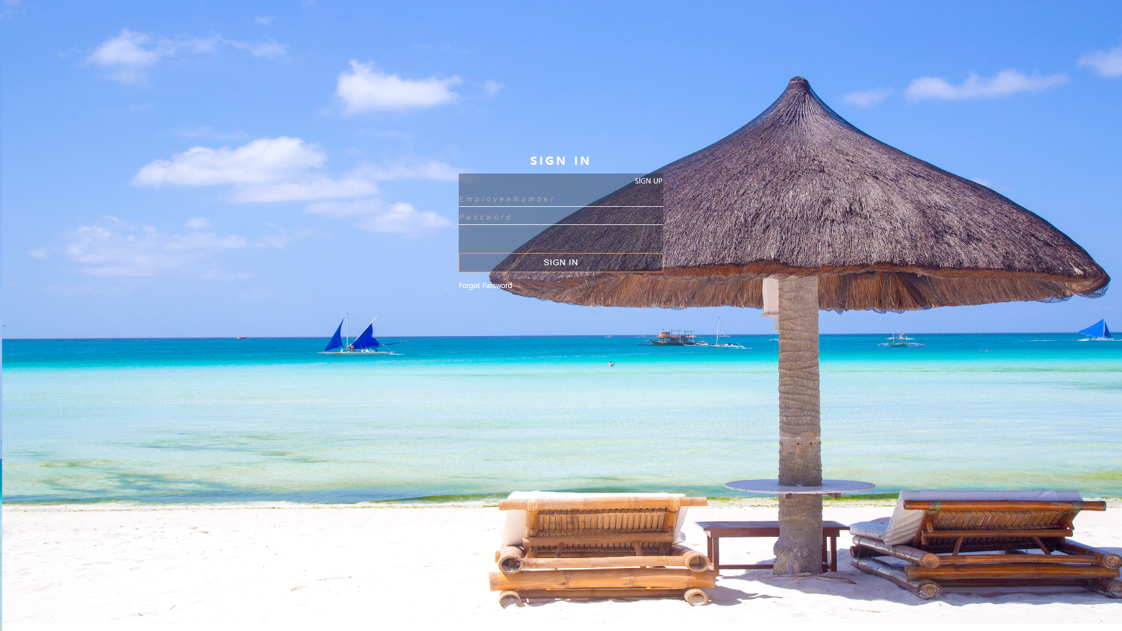

개발 사항 명세서
Intranet
3. UI 설계
1 . 로그인 페이지
2 . 회원가입 페이지

Slide 10

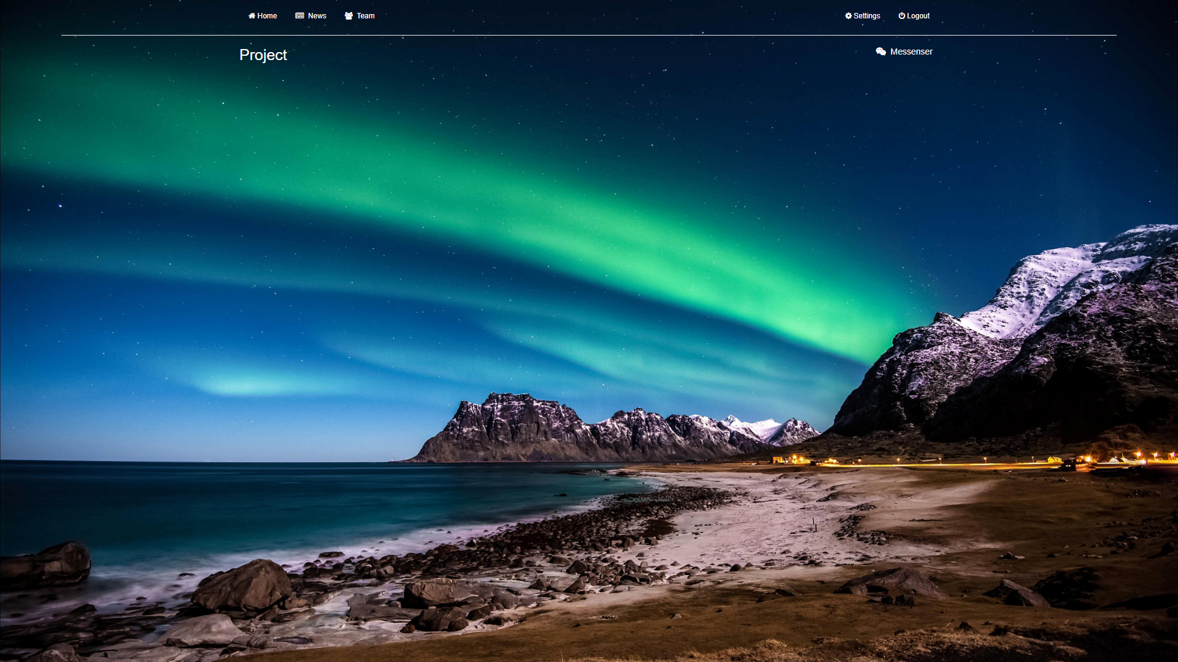
개발 사항 명세서
Intranet
3 . 회원 찾기
4 . 메인

Slide 11
개발 사항 명세서
Intranet
5 . 채팅 프로그램
6 . 공지사항

Slide 12
개발 사항 명세서
Intranet
7 . 행사
8 . 팀 게시판

Slide 13
개발 사항 명세서
Intranet
9 . 체스 리뷰
10 . 사원 정보 설정

Slide 14
개발 사항 명세서
Intranet
5. 웹 페이지 구성
자바 파일
Controller
Command
DAO
DTO
AOP
Chat
클래스 명세
JSP 파일
리소스 파일
CSS
JS
Image

